Slide 1
ΓΕΛΑΝΘΗ
ΕΥΑΓΓΕΛΙΑ ΑΝΔΡΕΟΥ
ΡΑΦΑΗΛ ΔΟΥΜΑΝΑΣ
ΒΑΣΙΛΙΚΗ ΚΑΛΑΜΠΟΚΑ
Υπεύθυνη καθηγήτρια Νότα Μακρυγιάννη

Slide 2
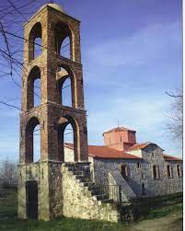

Slide 3
Το παλιό καμπαναριό
ΤΟ ΠΑΛΙΟ ΚΑΜΠΑΝΑΡΙΟ ΤΟΥ Ι.Ν. ΚΟΙΜΗΣΕΩΣ ΤΗΣ ΘΕΟΤΟΚΟΥ ΚΟΙΝΟΤΗΤΑΣ ΓΕΛΑΝΘΗΣ
Στα Β.Α. της Κοινότητας Γελάνθης και κοντά στην όχθη του Πάμισου ποταμού βρίσκεται ο Ι.Ν. Κοιμήσεως της Θεοτόκου με το καμπαναριό του. Ο ναός αυτός κτίστηκε κατά την εποχή της Τουρκοκρατίας από τους κατοίκους της Κοινότητας. Η παράδοση λέει, ότι η εκκλησία αυτή είναι μία από τις 5 [Γελάνθης, της Παναγίας (1813), Λαζαρίνας, του Αγ. Χαραλάμπους (κάηκε), Φήκης (Μπαρμπόπης), του Αγ. Νικολάου (1805), Βασιλικής Τρικάλων, Αγ. Νικολάου (1818), Μαγουλίτσας, του Αγ. Νικολάου (1813) για τις οποίες έδωσε άδεια να κτιστούν στην περιοχή μας ο τούρκος δυνάστης Αλη-Πασάς κατά προτροπή της κυρα-Βασιλικής και σε ένδειξη καλής φιλίας προς τους Έλληνες ραγιάδες.

Slide 4
Παρεμπιπτόντως αναφέρω, κατά την αφήγηση του Αποστόλου Λ. Γκέκα, η ίδια παράδοση φέρει τον Αλη-Πασά στο χωριό μας, να κάθεται κάτω από το θεόρατο πλάτανο του Μπαντή (κάλυπτε όλη την πάνω πλατεία του χωριού μας και έπεσε εν αιθρία το καλοκαίρι του 1969) και να δίνει λύση στη διένεξη που είχαν οι χωριανοί μας με του γείτονές μας Μαυρομματιανούς για το πόσιμο νερό μιας κεραμίδας Οι κάτοικοι του Μαυρομματίου έδιναν μια κεραμίδα νερό στην πηγή ενώ οι χωριανοί μας ήθελαν να καταλήγει στο χωριό μας μια κεραμίδα γεμάτη νερό. Κατά την ίδια εποχή πρέπει να έχει κτιστεί και το καμπαναριό ή λίγο αργότερα. Στην κύρια είσοδο του καμπαναριού και πάνω σε ποταμίσια πέτρα υπάρχει η επιγραφή: ΝΑΟΣ ΤΟΥ ΑΓΙΟΥ ΓΕΩΡΓΙΟΥ

Slide 5
(1813) ΤΟΥ ΙΟΥΝΙΟΥ 5
ΑΡΧΙΤΕΚΤΩΝ ΝΙ ΡΙΓΓΑΣ
ΙΕΡΟΣ ΝΑΟΣ ΚΟΙΜΗΣΕΩΣ ΘΕΟΤΟΚΟΥ
Ένα σημαντικό θρησκευτικό μνημείο
Πρόκειται για ένα από τα πλέον σημαντικά θρησκευτικά μνημεία του Δήμου Μουζακίου και ανήκει στην Εφορεία Βυζαντινών Αρχαιοτήτων Τρικάλων.
O ναός της Κοιμήσεως της Θεοτόκου στη Γελάνθη σύμφωνα με επιγραφή κτίστηκε το 1813τον 17ο αιώνα και έχει χαρακτηριστικό οκταγωνικό τρούλο.

Slide 6
Ανήκει στον τύπο του σταυροειδούς εγγεγραμμένου με τρούλο και δικιόνιο νάρθηκα-γυναικωνίτη στη δυτική πλευρά. Οι λιθόκτιστες αντηρίδες που παραλαμβάνουν τις ωθήσεις των τοίχων κυρίως κατά μήκος της βόρειας και της δυτικής εξωτερικής πλευράς του ναού, είναι μεταγενέστερης κατασκευής. ΒΔ του ναού βρίσκεται κωδωνοστάσιο του 1882.
Ενδιαφέρον παρουσιάζει ο τρόπος κάλυψης του ναού που παρουσιάζει μεγάλες ομοιότητες με αυτήν του ναού του Αγίου Αθανασίου – Ρούμ Παλαμά (1811).
Το εσωτερικό του ναού είναι κατάγραφο με τοιχογραφίες του 1843, που έγιναν από Σαμαριναίους ζωγράφους.
Αξιόλογο είναι επίσης το ξυλόγλυπτο τέμπλο του, το οποίο κατασκευάστηκε στις αρχές του 19ου αι.
Τα στοιχεία είναι από την αρχαιολόγο κ. Ελένη Τσιμπίδα

Slide 7
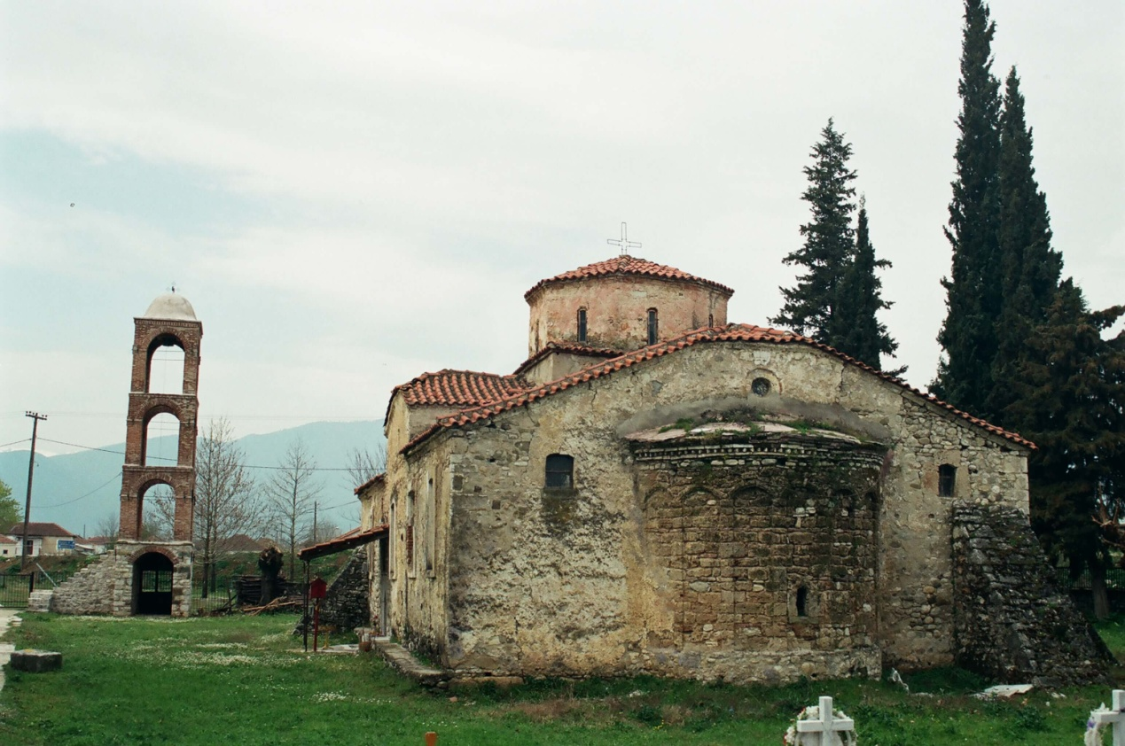

Slide 8
ΓΕΛΑΝΘΗ
Η Γελάνθη είναι ένα χωρίο
δίπλα στον Πάμισο ποταμό.
Έχει πλατείες ένα σωρό
πηγάδια σε όλο το χωριό
τρις εκκλησιές ξακουστές
και περιτριγυρίζετε από βουνοκορυφές.
Έχει λιγοστά παιδιά
μα είναι όλα ξενιαστά.
Ένα κοριτσάκι που ζει στη
Γελάνθη με τα όμορφα άνθη,
με ένα κόκκινο φουστάνι πάει
βόλτα όπου φτάνει.

Slide 9
Δίπλα στην εκκλησία του Αγίου Νικόλα,
στη γέφυρα την κρεμαστή,
Παίζουν όλα τα παιδία εκεί
με αγάπη και στοργή
κάθε μέρα είναι γιορτή!
Με ιστορία ξακουστή
και θέα ζηλευτή
Είμαι περιφανή που ζω
Και μεγαλώνω εδώ!

Slide 10
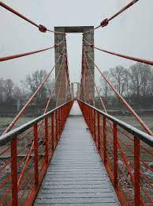
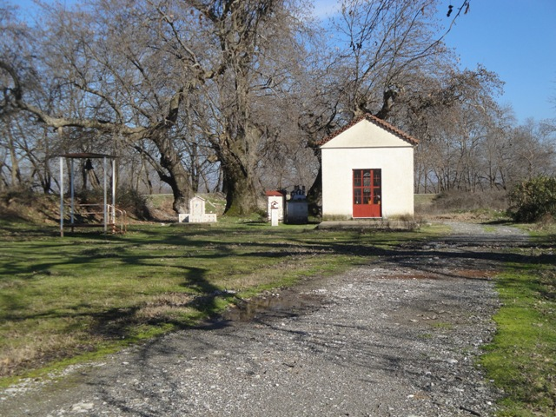

Slide 11
ΤΟ ΧΩΡΙΟ ΜΟΥ
Στο όμορφο μου
Χωριουδάκι ρέει ένα
Ποταμάκι έχει γάργαρο
Νερό που γεμίζει με
Δροσούλα όλο το χωριό.
Το καλοκαίρι τα παιδάκια
Παίζουν ανέμελα στα
Σοκάκια ,τρέχουν γύρω
Στην πλατεία που έχει
Δυο καφενεία.
Τα λουλούδια στις αυλές
Σκορπούν ευωδιαστές μυρωδιές
Και οι άνθρωποι του όλοι βιοπαλαιστές]

Slide 12
Οι παππούδες στα σοκάκια
Σιγοτραγουδούν στιχάκια και
Θυμούνται τα παλιά χρονάκια
Που ήταν παιδάκια.
Τις παραδώσεις του τηρούμε
κάθε χρόνο στις γιορτές χορεύουμε και
Τραγουδούμε και στην άκρη του
Χωρίου μια μεγάλη εκκλησία να μας
Προφυλάσσει πάντα από κάθε κακό η παναγία.

